Slide 1

Sistema para rotas de ônibus utilizando o Algoritmo de melhor caminho
Leonardo Teixeira Virgilio

Slide 2
Sumário
Introdução
Visão da Solução
Descrição dos Usuários
Limites e Restrições da Solução
Tecnologias e Ferramentas Utilizadas
Metodologia de Desenvolvimento
Especificações e Funcionalidades
Cronograma

Slide 3


Introdução
Como o nome já diz: o SRO será um Sistema voltado para Rotas de Ônibus desenvolvido para smartphones que utilizam o sistema operacional Android

Slide 4

A proposta principal do SRO é que o usuário será capaz de consultar caminhos/rotas de ônibus para determinada mesmo que essa cidade não possui rotas direta
Adamantina - SP
Cornélio Procópio

Slide 5
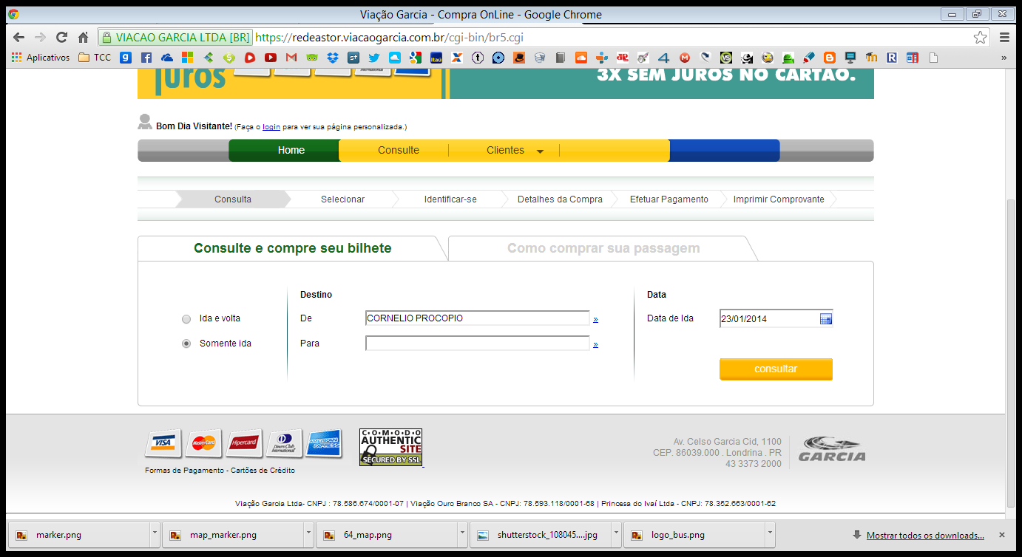
Atualmente, as empresas não possuem um sistema que possibilita o seu cliente a consultar caminhos mostrando as opções de conexões

Slide 6

Tupã - SP
Assis - SP
Cornélio Procópio
Adamantina - SP

Slide 7
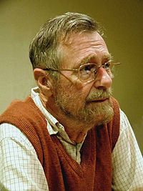
Para que o SRO consiga realizar a busca por caminhos e suas conexões, irei utilizar o Algoritmo de Dijkstra.
“Edsger Wybe Dijkstra era um dos membros mais influentes da computação geração fundadora da ciência.
Entre os domínios em que suas contribuições científicas são fundamentais são
algoritmo de projeto
linguagens de programação
concepção do programa
sistemas operacionais
processamento distribuído
especificação formal e verificação
projeto de argumentos matemáticos”
Fonte: http://www.cs.utexas.edu/users/EWD/

Slide 8
“O Algoritmo de Dijkstra é um dos algoritmos que calcula o caminho de custo mínimo entre vértices de um grafo. Escolhido um vértice como raiz da busca, este algoritmo calcula o custo mínimo deste vértice para todos os demais vértices do grafo. Ele é bastante simples e com um bom nível de performance.”
Fonte: http://www.inf.ufsc.br/grafos/temas/custo-minimo/dijkstra.html

Slide 9

A ideia surgiu a partir de conversas informais com estudantes da UTFPR-CP sobre como é difícil/complicado encontrar rotas de ônibus para suas determinadas cidades.

Slide 10
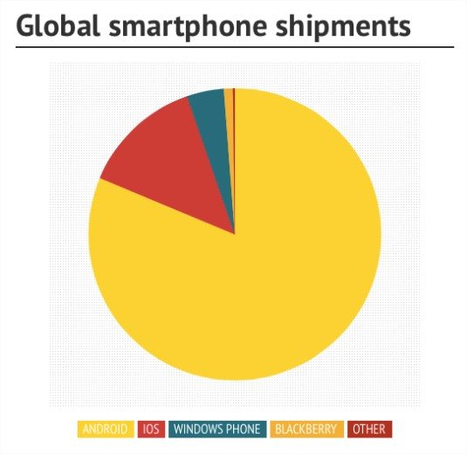
A escolha da plataforma Android deve-se ao fato “que segundo números divulgado pela Strategy Analytics mostra que o SO da Google continua crescendo.”
Fonte: http://www.tecmundo.com.br/android/46544-android-domina-81-3-do-mercado-mundial-de-smartphones.htm
Fonte da imagem: Divulgação/Strategy Analytics

Slide 11
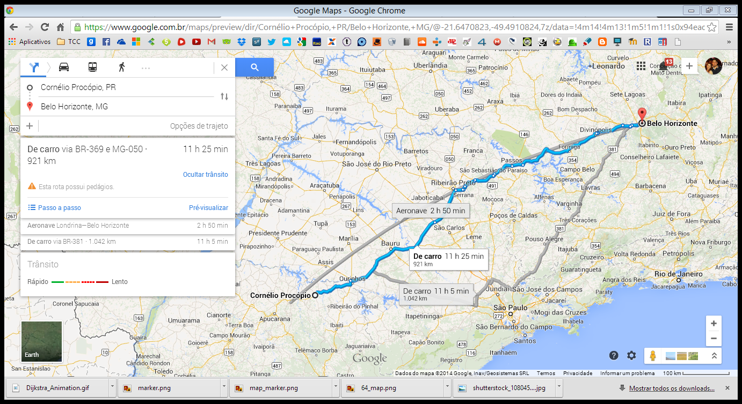
Visão da solução
Para tentar demonstrar o objetivo principal do SRO, vou tentar exemplificar:
Uma pessoa que precisa viajar de Cornélio Procópio para a cidade de Belo Horizonte a distância entre as duas cidades é de cerca 921 km, gasta em média R$ 250,00 com passagens e cerca de 24h de ônibus.

Slide 12
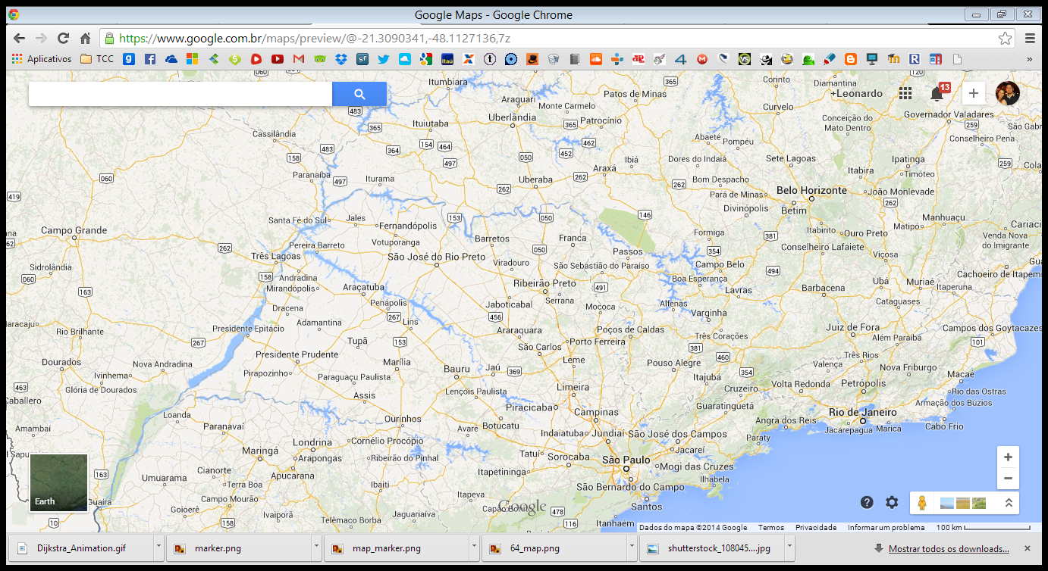
Suponhamos que não há rotas diretas de CP para BH, então iremos fazer conexões em:

Slide 13
CP – Cornélio Procópio, LD – Londrina, AS – Assis, RP – São José do Rio Preto, BH – Belo Horizonte

Slide 14
Conforme os slides anteriores, há duas possibilidades de rotas para sair de Cornélio Procópio com destino à Belo Horizonte.
A primeira rota tem como ponto de origem a cidade de Cornélio Procópio, passando por Assis, São José do Rio Preto e com destino final.
A segunda tem início em Cornélio Procópio, passando por Londrina, São José Rio Preto e termina em Belo Horizonte.
Ambas as rotas tem como origem e destino a mesma cidade, mas qual delas é a mais rápida ou a que tem menos custo para o viajante?

Slide 15
Abaixo temos as tabelas de preço e horário:
ORIGEM/DESTINO | SAÍDA | CHEGADA | PREÇO
CP-LD | 6:30 | 8:30 | 20,00
CP-AS | 5:30 | 7:30 | 15,00
LD-RP | 8:30 | 14:00 | 40,00
AS-RP | 9:30 | 14:00 | 35,00
RP-BH | 17:00 | 23:00 | 50,00

Slide 16
Tabela de tempo gasto em minutos:
PONTO INICIAL | CP | CP | LD | AS | RP
ARCO | 60 | 120 | 330 | 270 | 360
PONTO FINAL | LD | AS | RP | RP | BH

Slide 17
Tabela de preços:
PONTO INICIAL | CP | CP | LD | AS | RP
ARCO | 20,00 | 15,00 | 40,00 | 35,00 | 50,00
PONTO FINAL | LD | AS | RP | RP | BH

Slide 18
Tabela de tempo gasto de espera entre um ônibus e outro
PONTO INICIAL | CP | CP | LD | AS | RP
ARCO | 0 | 0 | 0 | 120 | 180
PONTO FINAL | LD | AS | RP | RP | BH

Slide 19
Concluindo:
A viagem para Belo Horizonte utilizando a rota de Londrina:
Será 1 hora mais rápida e não precisará ficar esperando para fazer conexão, porém é R$ 10,00 mais cara.
Já caminho por Assis você irá esperar 2 horas na rodoviária de São José do Rio Preto e demorará 1 hora a mais que a rota de Londrina, mas é R$ 10,00 mais barata.
Agora o usuário poderá optar por algumas rotas disponíveis que o aplicativo conseguiu buscar no banco de dados.

Slide 20
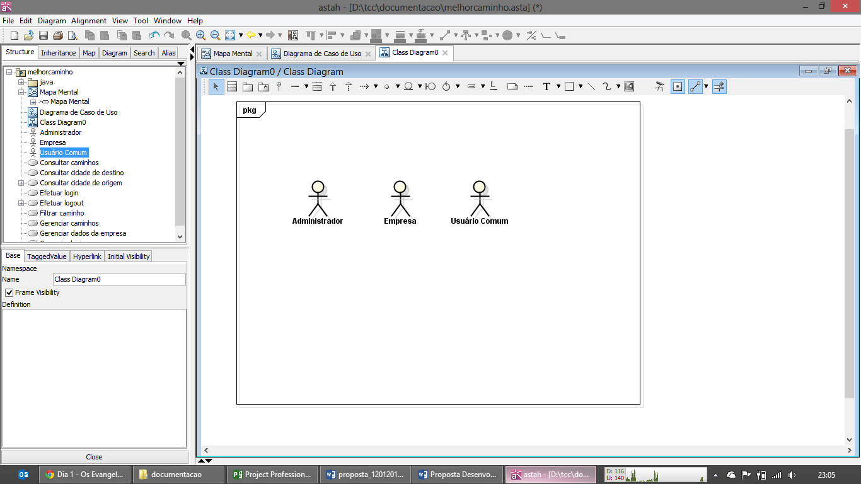
Descrição dos usuários

Slide 21
ID | NOME | DESCRIÇÃO
U1 | Administrador | Responsável por oferecer acesso aos demais usuários, gerenciar os caminhos e gerenciar usuários.
U2 | Empresa | Responsável por gerenciar os caminhos e alterar e/ou excluir seus dados
U3 | Usuário Comum | Tem a permissão de listar/consultar os caminhos já cadastrados.

Slide 22



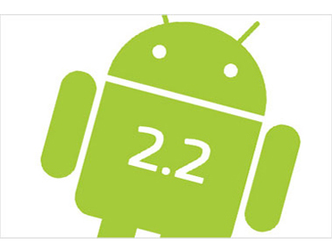



Limites e restrições da solução
Um dos maiores problemas é que não a integração com as bases de dados das empresas de transporte.
E ainda não há a possibilidade de o usuário salvar suas rotas favoritas.

Slide 23






Tecnologias e ferramentas utilizadas

Slide 24
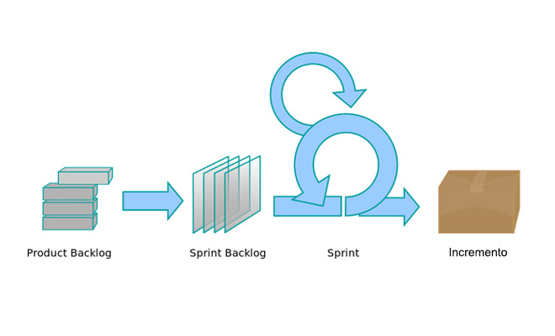
Metodologia de desenvolvimento
A metodologia adotada foi a SCRUM, por causa da a agilidade e o organização que esse processo nos fornece.

Slide 25
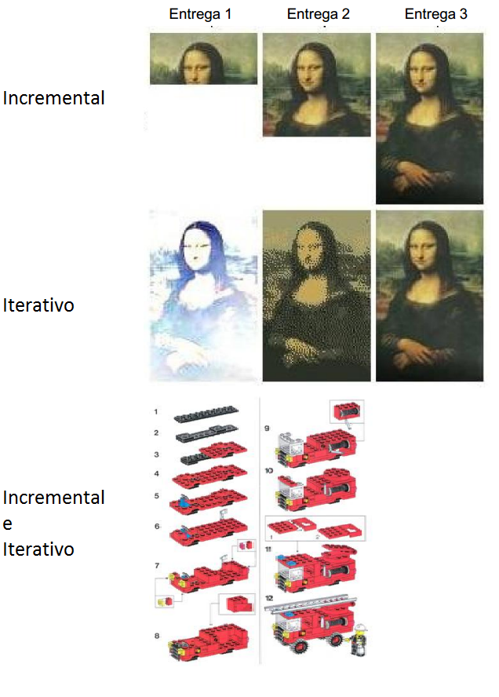
Diferenças entre os tipos de processos.

Slide 26
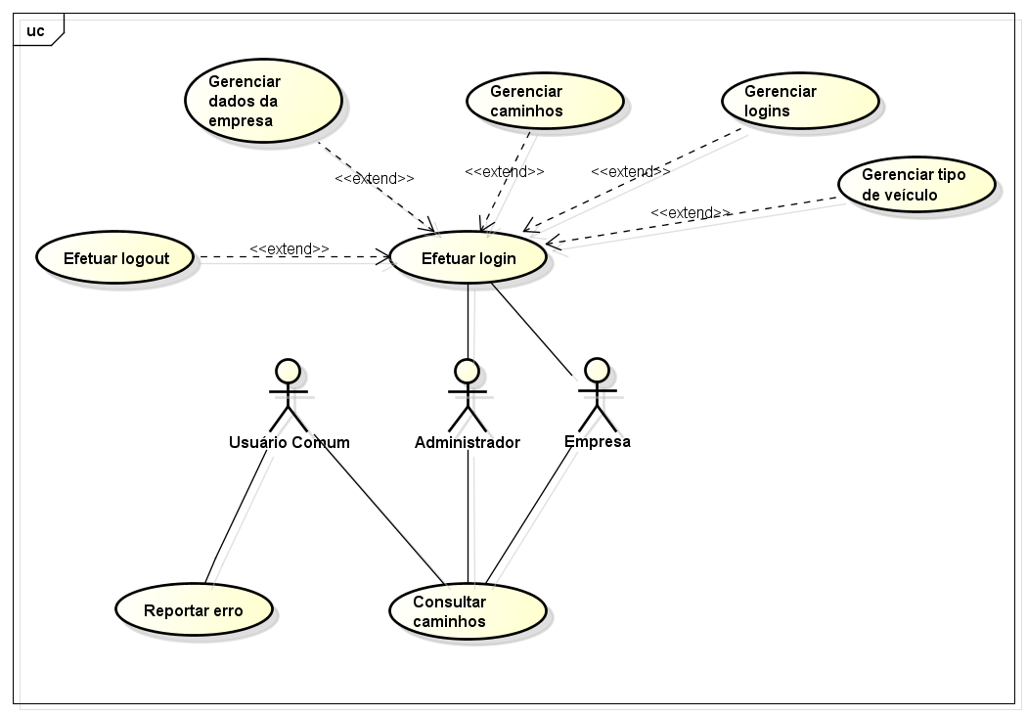
ESPECIFICAÇÃO DE FUNCIONALIDADE

Slide 27
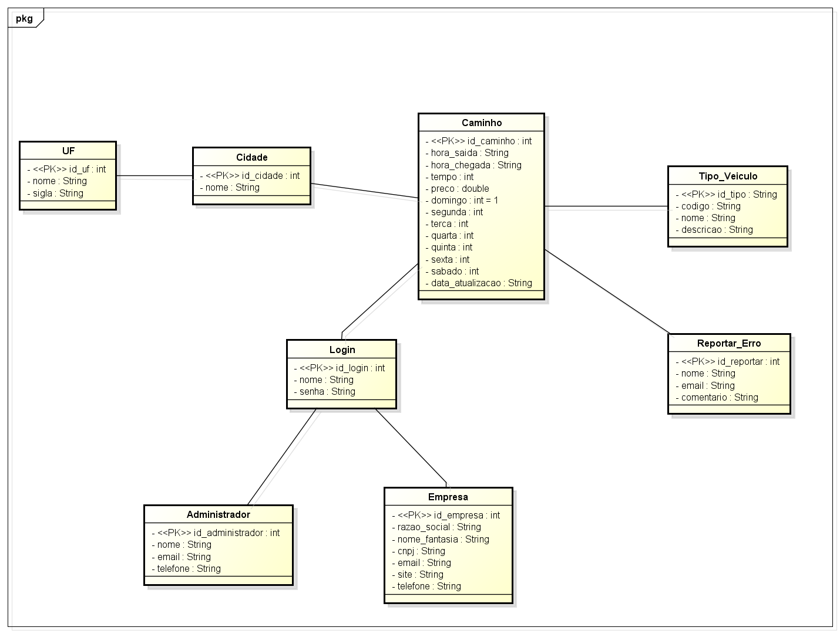

Slide 28
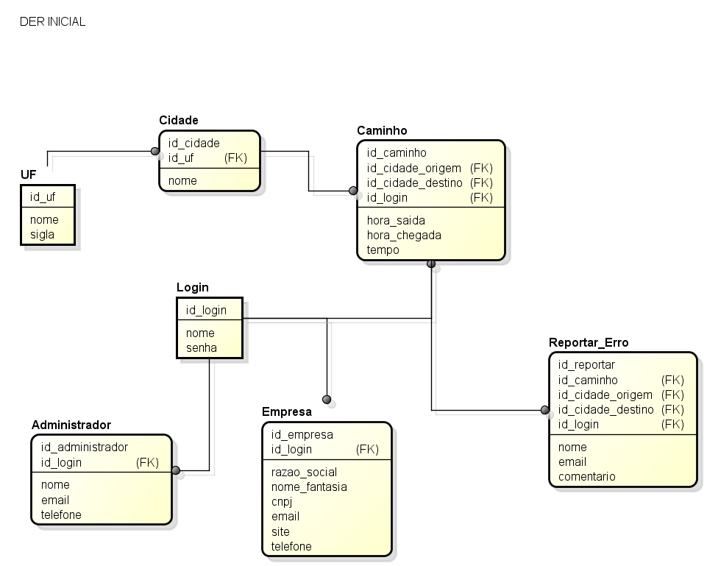

Slide 29
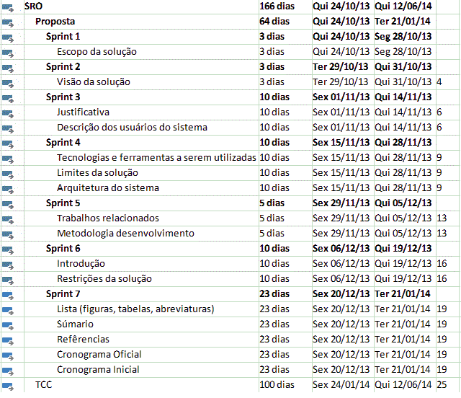
Cronograma Inicial

Slide 30
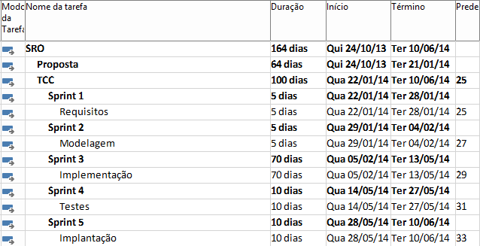
Cronograma Final

